Slide 1
计算机组成原理实验
西工大软微学院
李易

Slide 2
计算机组成原理实验课注意事项
实验箱电源由桌上的电源插板供电，可能会有相邻的两个实验箱共用电源插板的情况。请勿乱拔电源插板上的电源线。为了安全起见，实验完成后需关闭电源插板。
本实验室空开电流余量较小，为了确保空开不跳闸，保证正常的实验完成，实验后请关闭电脑显示器和电源插板的电源。
实验成绩按百分制给。
实验报告册当堂写当堂交，过后实验成绩为0。

Slide 3
问题
从计算机体系结构的角度来看，计算机是由哪几部分组成的？
运算器是由哪些部件组成的？
CPU是由哪几部分组成的？

Slide 4
解答
从计算机体系结构的角度来看，计算机是由运算器、存储器、控制器、输入设备和输出设备组成。
运算器是由算术逻辑部件（ALU）和若干通用寄存器组成。
运算器和控制器合在一起称为CPU。

Slide 5
引言
本实验课的目的
加强、加深学生对计算机系统基本原理的概念和认识，培养学生的实际动手能力。
本实验课的内容
部件实验：存储器、运算器、微控制器实验。
整机实验：基本模型机的设计与实现。

Slide 6
引言
本实验课的注意事项：
（1）严禁用手摸实验箱上的芯片。
（2）严禁带电插拔接线。
（3）弄清实验原理。
（4）仔细检查硬件接线，要求每次实验同组互检，以免接线错误烧毁设备。
（5）接线时注意排线的方向性，排线方向用颜色加以区分，仔细检查接线是否牢靠。
（6）每组一包线，每次实验时用多少拿多少，实验用完后放回塑料袋中。
（7）注意实验箱上跳线器的起始位置，不用的跳线器放在计算机桌的台板上，实验完成后将跳线器复位。
（8）实验箱电源关闭后，不能立即开启，关闭与开启间至少应为30秒间隔。

Slide 7
引言
本实验课的要求：
（1）要求每个学生每次按时到课，最后实验成绩与每次实验成绩挂钩。
（2）老师在课堂讲解时严禁说话、讨论。
（3）实验前只将本次实验需要的排线拿出，实验完成后将排线放回塑料袋中。
（4）注意实验箱上跳线器的初始位置，实验完成后将跳线器复位。
（5）要求每个实验前学生都能提前预习。
（6）实验报告册当堂完成当堂交。
（7）实验结束后关闭电源排插和电脑显示器的电源。

Slide 8
引言
教学实验系统简介：
本教学实验系统采用部件单元式结构，主要部件单元见实验箱。
教学实验系统特性：
1.若控制信号的跳线器跳左边，表示手动给信号，跳右边
表示控制信号自动产生。
2.实验箱正逻辑设计，指示灯亮表示1，指示灯灭表示0。
3.总清可清地址，需拨0—1—0。
4.做所有实验，总清不能拨在0位置，否则地址总线总为00000000H，总清总应拔在上面1的位置。

Slide 9
引言
教学实验系统出厂默认跳线：
J1~J12 跳左边
J13~J16 跳右边
J17 、J28空
J18 、J19、J23、J24、J25 跳左边
J20、J21、J22、J26、J27接上跳线
编程开关，拔在“运行”状态 ；
运行程序开关，拔在“运行”状态；
运行方式开关，拔在“单步”状态；
SWC，SWA，总清，拔在上面。

Slide 10
引言
软件简单介绍
该教学实验系统使用串行通讯电缆通过RS-232串口与微机相连。
（1）将桌面上的白色串口线接至实验箱面板最右边中间的串行通信口上。
（2）点击桌面上的ZCYL.exe。
（3）打开实验箱右侧电源开关。
（4）按实验箱上的红色复位按钮。
（5）点击软件上的联接图标，无Error错误框弹 出，即表示实验箱已和计算机联通，计算机和实验箱可以开始通信了。

Slide 11
引言
若计算机与实验箱无法通信，则按下面步骤进行排查：
（1）检查串行通讯电缆是否与微机可靠连接。
（2）检查通讯电缆是否正确连接在实验箱上的串行通信口上。
（3）检查是否将应用软件ZCYL.exe打开多次。

Slide 12
实验前知识
芯片
输入信号
芯片
输出信号
控制信号
控制信号

Slide 13
实验一 存储器实验
RAM，随机存取存储器。主存储器简称主存，是计算机系统的主要存储器，用来存放计算机运行期间的大量程序和数据。
思考：电源关闭再开启后，主存储器RAM中的数据是否会改变？
存储器包括存储单元地址和存储单元地址中的数据，本实验箱用的是8位存储单元。
15H
0
1
0
1
0
0
1
1
53H

Slide 14
实验一 存储器实验
对随机存储器的操作有写操作和读操作。
CPU对存储器进行读/写操作，首先由地址总线给出地址信号，然后要发出读操作或写操作的控制信号，最后在数据总线上进行信息交流。因此，存储器同CPU连接时，要完成地址线的连接、数据线的连接和控制线的连接。

Slide 15
实验一 存储器实验
实验目的
掌握随机存储器RAM工作特性及数据的读写方法
实验内容
先往不同的存储单元中写入数据，然后再分别读出这些存储单元中的数据，看是否是先前写入的数据。

Slide 16
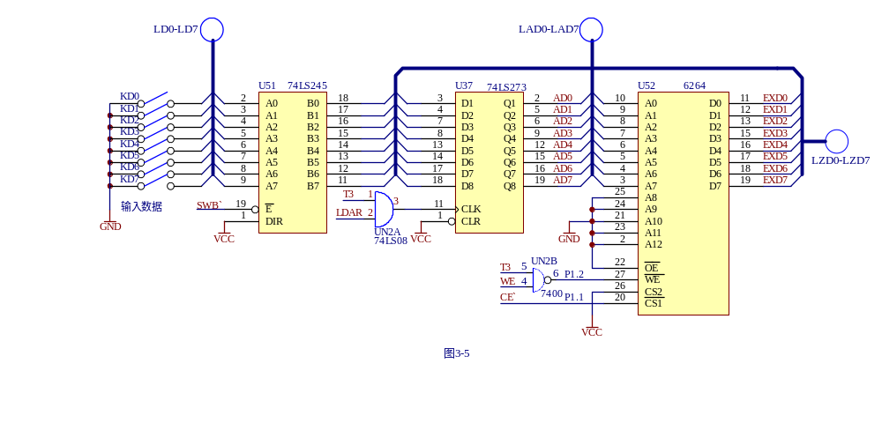
实验一 存储器实验
实验原理图
地址寄存器
主存储器
三态门

Slide 17
实验一 存储器实验
U51 74LS245 三态门
SW-B 门控信号，低有效
U37 74LS273 地址寄存器
LDAR 地址寄存器门控信号，高有效
T3 正向脉冲时，可锁存地址
U52 6264 主存储器单元
WE 读写信号 CE 存储器片选信号，低有效
T3正向脉冲时，可将数据写入到当前的地址单元中

Slide 18
实验一 存储器实验
本次实验所需用线
两根8芯接线，无需动跳线器。

Slide 19
实验一 存储器实验
教学实验系统出厂默认跳线：
J1~J12 跳左边
J13~J16 跳右边
J17 、J28空
J18 、J19、J23、J24、J25 跳左边
J20、J21、J22、J26、J27接上跳线
编程开关，拔在“运行”状态 ；
运行程序开关，拔在“运行”状态；
运行方式开关，拔在“单步”状态；
SWC，SWA 总清，拔在上面。

Slide 20
实验一 存储器实验
实验接线
⑴ MBUS连BUS2；
⑵ EXJ1连BUS3；
⑶ 跳线器J22的T3连TS3；
⑷ 跳线器J16的SP连H23；
⑸ 跳线器SWB、CE、WE、LDAR拨在左边（手动位置）。

Slide 21
实验一 存储器实验
实验步骤
给存储器的00地址单元中写入数据11
一．写存储器
１.写地址：
关掉存储器的片选（CE=1），打开地址锁存器门控信号（LDAR=1），打开数据开关三态门（SW-B=0），由开关给出要写入的存储单元地址，T3产生一正向脉冲将地址打入到地址锁存器中。此时总线地址显示灯应显示开关输入的数。
2. 写数据：
关掉地址锁存器门控信号（LDAR=0），打开存储器的片选（CE=0），使之处于写状态（WE=1），由开关给出此单元要写入的数据，T3给一正向脉冲将数据写入到当前的地址单元中。此时总线数据显示灯应显示开关输入的数。

Slide 22
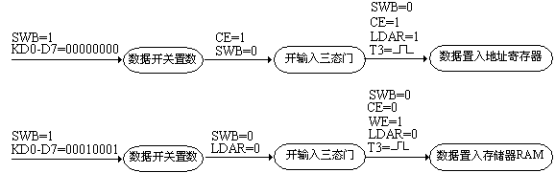
实验一 存储器实验

Slide 23
实验一 存储器实验
一．读存储器
１.写地址：
关掉存储器的片选（CE=1），打开地址锁存器门控信号（LDAR=1），打开数据开关三态门（SW-B=0），由开关给出要写入的存储单元地址，T3产生一正向脉冲将地址打入到地址锁存器中。（同写存储器）此时总线地址显示灯应显示开关输入的数。
2. 读存储器：
关掉地址锁存器门控信号（LDAR=0），关掉数据开关三态门（SW-B=1），打开存储器的片选（CE=0），使之处于读状态（WE=0），此时数据总线上显示的数据即为存储器当前地址中读出的数据内容。总线数据显示灯应显示开关输入的数。

Slide 24
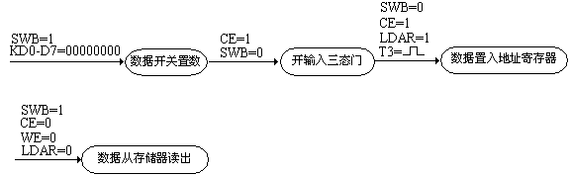
实验一 存储器实验

Slide 25
实验一 存储器实验
实验注意事项
1. 实验初始状态：
“运行控制”开关置为“运行”状态，“运行方式”开关置为“单步”状态。W1和W2旋钮应旋至中间位置。
2.Ｔ3脉冲的产生：
每按动一次“启动运行”开关，T3输出一个正单脉冲。
3. 所有控制信号的跳线接至左边手动方式。
4. 总清开关（LCLR）应为“1”，不能为“0”，为“0”时，地址总线上的数据永远为00H。

Slide 26
实验一 存储器实验
实验要求
１.往存储器的任意两个存储单元（你可自由设定，应为16进制数）中写入相应的数据（你也可自由设定，应为16进制数） 。
２.读出你刚才设定的那两个存储单元中的数据，检验是否是你在实验1中所写入的数据。
实验拓展内容
试着将乘法口诀表中的3*1=3、3*2=6、3*3=9、3*4=12、3*5=15、3*6=18、3*7=21、3*8=24 、3*9=27写入到存储器中，然后检验之。

Slide 27
实验一 存储器实验
教学实验系统出厂默认跳线：
J1~J12 跳左边
J13~J16 跳右边
J17 、J28空
J18 、J19、J23、J24、J25 跳左边
J20、J21、J22、J26、J27接上跳线
编程开关，拔在“运行”状态 ；
运行程序开关，拔在“运行”状态；
运行方式开关，拔在“单步”状态；
SWC，SWA 总清，拔在上面。

Slide 28
实验一 存储器实验
存储器实验报告册要求：
1.要求写清实验步骤（用图示意）。
2.要求写清实验结果。

